Slide 1
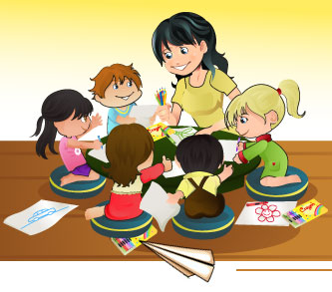
Эмоциональное благополучие ребенка
в детском саду

Slide 2
Эмоции (в пер. с лат. волновать, колебать). - чувства, душевные переживания (толковый словарь иностранных слов Крысина Л. П.)

Slide 3
Эмоции – (франц. – волнение, лат. – потрясаю, волную) реакции человека на воздействие внутренних и внешних раздражителей, имеющие ярко выраженную субъективную окраску и охватывающие все виды чувствительности и переживаний, связаны с удовлетворением (положительные эмоции, стенические) или неудовлетворением (отрицательные эмоции, астенические, (словарь Ожегова С. И., Шведовой Н. Ю.)

Slide 4
Эмоции – (латин. – волновать, возбуждать) – это обобщенные чувственные реакции, возникающие в ответ на разнообразные по характеру экзогенные (исходящие из окружающей среды) и эндогенные (исходящие из собственных органов и тканей сигналы, обязательно влекущие за собой определенные изменения в физиологическом состоянии организма (словарь социального педагога).

Slide 5
Эмоции - реакция человека на воздействия внутренних и внешних раздражителей, имеющих ярко выраженную субъективную окраску, проявляющихся с помощью мимики, пантомимики, жестов, изменений интонации и тембра голоса. Эмоции обычно носят ситуативный характер и выражают оценку личностью определенной ситуации, связанной с удовлетворением потребностей человека в данный момент (Данилина Т. А.)

Slide 6
Эмоция – своеобразная форма отражения человеком действительности, разнообразные переживания людей, их отношения. Проявляются в чувствах. (И. Кант)

Slide 7
Эмоции – особый класс психических процессов и состояний, который составляет переживаемые в различной форме отношения человека к предметам и явлениям действительности. Эмоции и чувства носят личностный характер. Они связаны с потребностями и выступают показателем того, как происходит их удовлетворение. (Урунтаева Г. А. «Дошкольная психология»).

Slide 8
Стандарт направлен на решение следующих задач:
1) охраны и укрепления физического и психического здоровья детей, в том числе их эмоционального благополучия;

Slide 9
Указанные требования направлены на создание социальной ситуации развития для участников образовательных отношений, включая создание образовательной среды, которая:
1) гарантирует охрану и укрепление физического и психического здоровья детей;
2) обеспечивает эмоциональное благополучие детей;

Slide 10
3.2.5. Условия, необходимые для создания социальной ситуации развития детей, соответствующей специфике дошкольного возраста, предполагают:
1) обеспечение эмоционального благополучия через:
непосредственное общение с каждым ребенком;
уважительное отношение к каждому ребенку, к его чувствам и потребностям;
Организация образовательного пространства и разнообразие материалов, оборудования и инвентаря (в здании и на участке) должны обеспечивать:
эмоциональное благополучие детей во взаимодействии с предметно-пространственным окружением;

Slide 11



- Какое испытываемое чувство объединяет детей на этих фотографиях?

Slide 12
Что может стать причиной состояния гнева у детей?
1. Причиной активизации эмоции гнева могут стать неправильные или несправедливые действия и поступки окружающих.
2. Ограничение физической свободы также может служить активатором эмоции гнева, т. к. человек испытывает дискомфорт. Например, если дошкольника (особенно в кризисные периоды) усадить на стул или поставить в угол, в то время как другие дети будут играть – это может послужить активатором эмоции гнева.
3. Психологическое ограничение также может стать источником гнева. От физического оно отличается тем, что предполагает участие мыслительных процессов – человек должен понимать значение правил и запретов и осознавать возможные последствия их нарушения. Первым психологическим ограничением в жизни человека является то самое «нельзя», которое родители говорят своему ребенку.
4. Боль и пролонгированная печаль тоже могут выступать как естественные (врожденные) активаторы гнева. Даже 4-месячные младенцы, еще не обладающие способностью к оценке ситуации, не умеющие понять, что с ними происходит, реагируют на боль, причиняемую уколом, выражением гнева и недовольства.

Slide 13
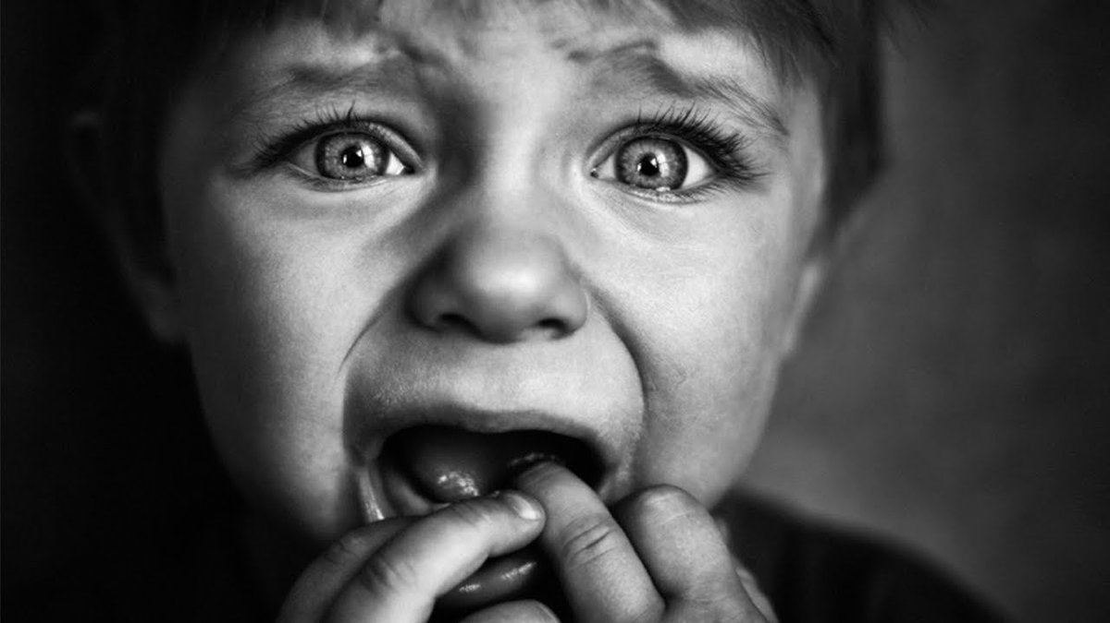
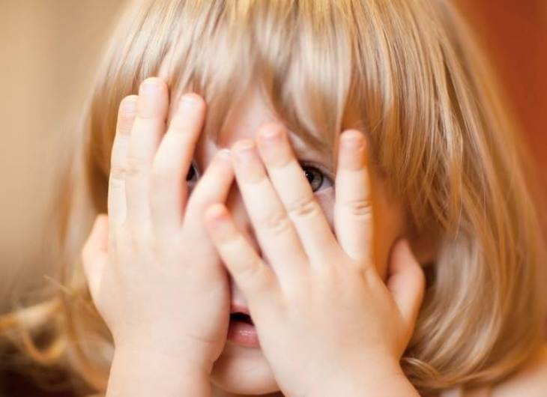
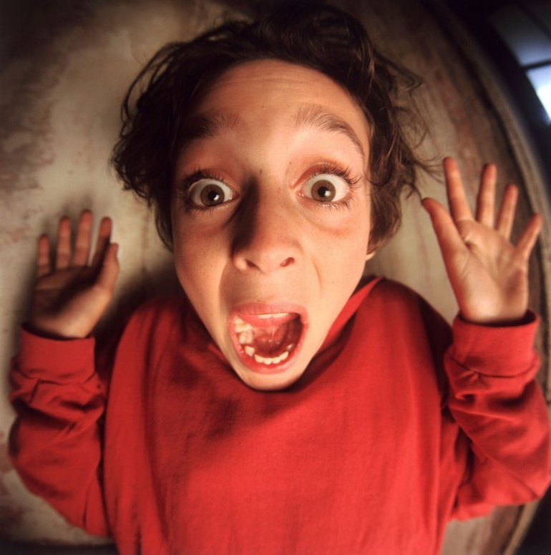
Какое эмоциональное состояние испытывают дети на этих портретах?

Slide 14
Самые распространенные детские страхи:
страх темноты, ночных кошмаров, одиночества, сказочных персонажей, чудовищ, привидений, смерти, боязнь хулиганов, бандитов, войны, катастроф, уколов, боли, врачей и т. д.

Slide 15
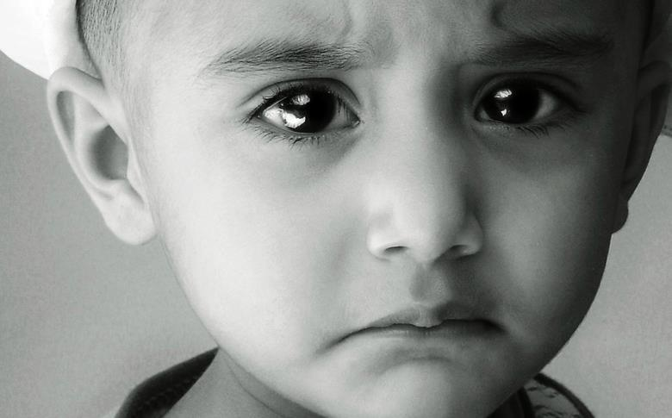
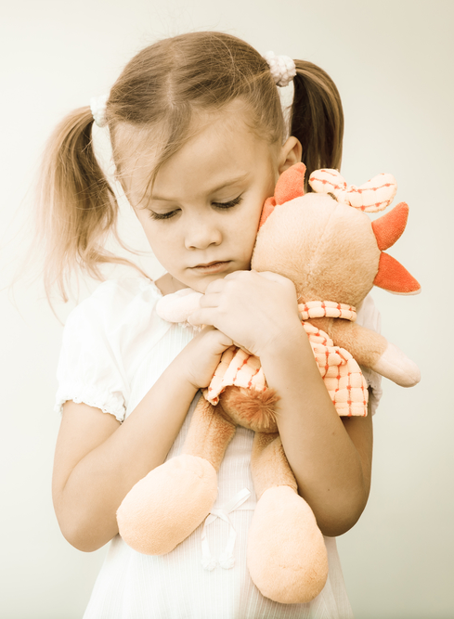
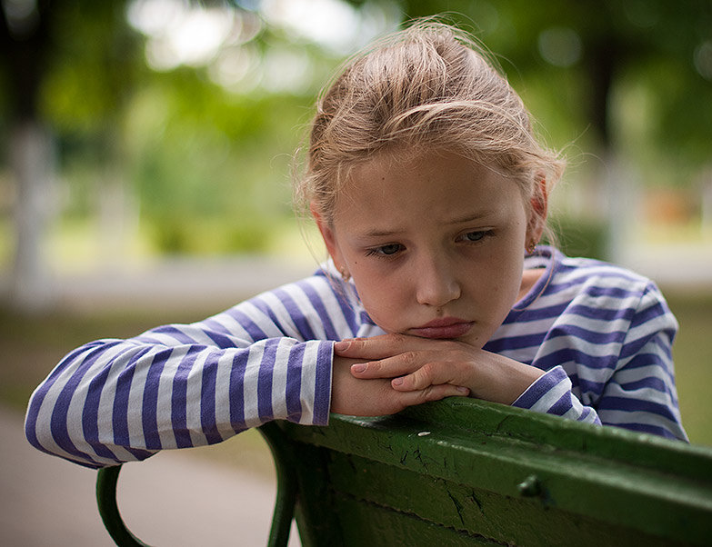
Какое эмоциональное состояние испытывают дети на этих портретах?

Slide 16
- Что может стать причиной печали ребенка?
Примерные ответы:
1. Разочарование, вызванное крушением надежд и ожиданий.
2. Неудача в достижении поставленной цели.
3. Индивидуальная предрасположенность к печальным переживаниям (может носить как биологический, так и социальный характер).
4. Восприятие ребенком своей социальной роли (восприятие и оценка себя, видение мира и своего будущего в нем).
5. Потеря или поломка значимой, любимой вещи или предмета и т. д.

Slide 17
Одна из самых важных потребностей в жизни человека (по А. Маслоу) - потребность в безопасности в раннем возрасте обеспечивается в основном родителями.
Если ребенок получает от родителей любовь и поддержку у него возникает состояние
эмоционального комфорта,
а это обеспечивает :
доверительное и активное отношение к миру,
формирует высокую самооценку,
самоконтроль;
ориентацию на жизненный успех.
эмоциональное неблагополучие,
то это может проявиться в:
расторможенность, агрессии;
подавленности;
в страхах;
обидах;
изолированности,
которые будут сопровождать его всю жизнь.

Slide 18
«Условия эмоционального благополучия детей в группе детского сада»
быстрая адаптация к условиям детского сада (постепенное приучение к режиму, пище, позволение приносить в группу любимую игрушку, во время утреннего приема использование различных сюрпризных моментов, подвижных игр);
наличие в группах «телефонов доверия», по которым можно позвонить маме;
наличие «семейных альбомов», «уголков психорелаксации»;
«зональность развивающей среды», позволяющая детям рассредоточиться;
разумная занятость детей, в течении всего дня;
применение физминуток во время организованной образовательной деятельности;
часто плаксивым детям можно давать установку на интересный завтрашний день;
проведение «утра радостных встреч», позволяющих каждому ребенку ощутить себя в центре внимания;
демократичный стиль общения воспитателя – не над, а рядом, вместе, глаза в глаза;
соблюдение воспитателем принципов психолого-педагогического сопровождения детей, главным из которых является:
«Ребенок всегда прав. Неправым может быть только взрослый, чья программа ребенку не интересна». (И.Сеченов)

Slide 19
Основными признаками благоприятного эмоционально-психологического климата являются:
хорошее настроение детей в течение всего дня;
свободное отправление детьми всех естественных потребностей, в том числе и потребности в движении;
доброжелательность по отношению к сверстникам и взрослым;
способность детей занять себя интересным делом;
отсутствие детей-аутсайдеров;
возможность беспрепятственно отдохнуть или уединиться;
отсутствие давления и манипулирования детьми со стороны взрослых;
информированность детей о том, как будет спланирован их день и что каждый из ребят намерен осуществить в этот день интересного;
высокая степень эмоциональной включенности, взаимопомощи, сопереживания в ситуациях, вызывающих фрустрацию у кого-либо из воспитанников;
желание участвовать в коллективной деятельности;
удовлетворенность детей принадлежностью к группе сверстников.

Slide 20
способы формирования благоприятного эмоционально-психологического климата в группе.
Так как, социально-психологический климат - это результат совместной деятельности детей, их межличностного взаимодействия, то для его укрепления необходимо ставить цели и создавать условия для организации совместной деятельности детей, информировать их о ходе реализации совместных задач,
поощрять активность, инициативу, креативность;
находить общие интересы, которые объединили бы детей и на их основе организовывать общие дела;
формировать традиции группы;
создавать ситуации коллективного сопереживания значимых событий, стремление к эмоциональному включению в жизнь группы каждого ребенка;
привносить общечеловеческие ценности в жизнь коллектива;
поощрять к открытости, доброжелательности, конструктивным способам разрядки негативных эмоций;
не навязывать друг другу свое мнение, а, выслушивая интересы каждого, приходить к общему, компромиссному решению;
создавать условия для повышения комфортности самочувствия детей в группе и сохранению стабильно - положительных отношений между детьми и воспитателем;
развивать коммуникативную культуру, навыки общения и сотрудничества;
развивать эмпатийные способности детей группы, умение и потребность в познании других людей, толерантное к ним отношение

Slide 21
К условиям, определяющим эффективность влияния педагогов на психологический климат в детском коллективе, относятся следующие:
личностные качества педагогов (открытость, расположенность к детям, чувство юмора, инициативность, коммуникабельность, креативность);
профессиональные качества педагогов (теоретическая и методическая вооружённость);
ориентация педагогов на эмоциональный комфорт дошкольников.

Slide 22
Каким должен быть современный педагог?
Тип Мери Поппинс
Это весьма образованная особа, замечательно рассказывающая разные истории, хорошо воспитанная и точно представляющая, как следует себя вести в разных ситуациях (как в сказочных, так и в реальных).
С другой стороны. Мери Поппинс прекрасно разбирается в детях: понимает, что они чувствуют, думают, хотят или не хотят, т. е. она знает детей как бы «изнутри»
Воспитатель – Мери Поппинс совмещает в себе обе эти стороны, преследуя одну-единственную цель – развитие благополучного человека.
Она является посредником между миром культуры и миром детей.
Мери Поппинс обучает детей так, что они этого не замечают.
Она постоянно ставит перед ними новые задачи, создает условия для развития воображения, учит нормам поведения, оптимальным способам разрешения конфликтов.
Мери Поппинс обучает по своей программе, превращая ее при этом в программу ребенка.

Slide 23
Стенд «Страна настроения».
После знакомства с основными понятиями, дети уже самостоятельно определяют свое настроение и рядом с фотографией выкладывают цветную карточку настроения с соответствующей пиктограммой.
Желтый цвет характеризует радость,
зеленый – спокойствие,
красный – страх, грусть.
Методика не только позволяет собрать информацию о психологическом самочувствии, но и выполняет определенную психотерапевтическую функцию.
У ребенка возникает необходимость и потребность рассказать о своем настроении, потребность выговориться, поделиться тем, что на душе.

Slide 24
«Карточки настроения».
Дети раскрашивают квадратики в желтый, зеленый, красный цвет, определяют и закрашивают свой кружок настроения.
«Карточки настроения» показываются родителям.

Slide 25
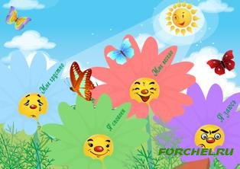
Стенд «Мое эмоциональное состояние

Slide 26





"Медвежонок" Картинки для уголка настроения

Slide 27
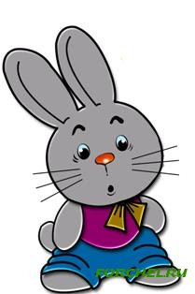

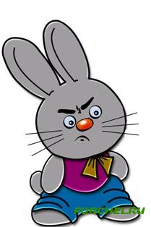

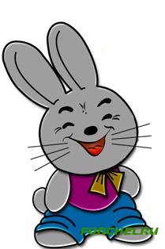
"Зайка" Картинки для уголка настроения группы

Slide 28
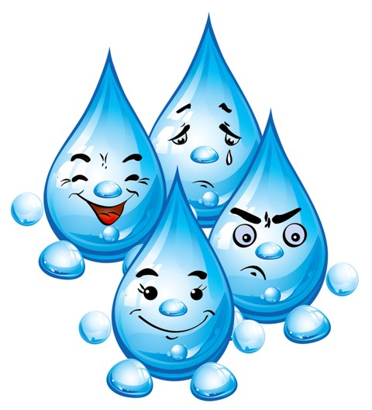
Капельки.
Эмоции
«Дневничок
моего
настроения».
Грустная, веселая, спокойная и злая капелька.

Slide 29
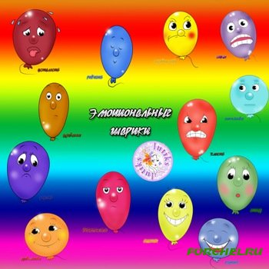
Эмоциональные
шарики
Мое настроение" Воспитатель, родители могут отследить эмоциональное состояние каждого ребенка в течение дня, а дети учатся осознавать свое эмоциональное состояние

Slide 30
Мое творчество
Демонстрация увлечений и творческих способностей ребенка на выставках продуктов его творчества (фотоматериалы конструкторских сооружений, рисунки, коллажи, поделки из разнообразных материалов.
Цель: показ возможностей, способностей детей сверстникам и родителям

Slide 31
Здравствуйте, я пришел
Размещая утром свою фотографию, ребенок начинает чувствовать себя членом данного сообщества детей и взрослых.
Ребенок – личность, член коллектива

Slide 32
Уголок именинника
Постоянное функционирование стенда или уголка с фотографиями детей и обозначением дня их рождения, дополненный гороскопом, названием сезонов, месяца, числа.
Цель: познавательного развития, эмоциональное благополучие.
Паровозик желаний
Персональная именинная посуда, чудесный мешочек для подарков и т. д.
Цель: ребенок – центральное лицо в детском коллективе

Slide 33
"Звезда дня"
На самом видном месте вывешивается плакат с фотографией дошкольника, избранного "Звездой дня".
Каждый ребенок группы по очереди должен занять это место.
Ценность такого компонента в том, что он направлен на формирование положительной
"я-концепции",
развитие самосознания и самооценки
Ребенок – центральное лицо в детском коллективе

Slide 34
Эмоциональное благополучие для ребенка, все равно, что для ростка тепло, свет, влага, удобрение, почва и т.д.
Чтобы нормально расти, ребенку нужна любовь, уверенность в своих силах, в своей значимости и ценности для нас, взрослых!

Slide 35
Спасибо
за
внимание!

